Slide 1
임베디드 시스템 설계
FINAL PROJECT
2019310272 이명지

Slide 2
Index
Project Design
Project configuration
JNI: Dotmatrix, Led, Fullcolorled, Textlcd, Piezo
MainActivity.java
Demonstration Video
To Improve…

Slide 3
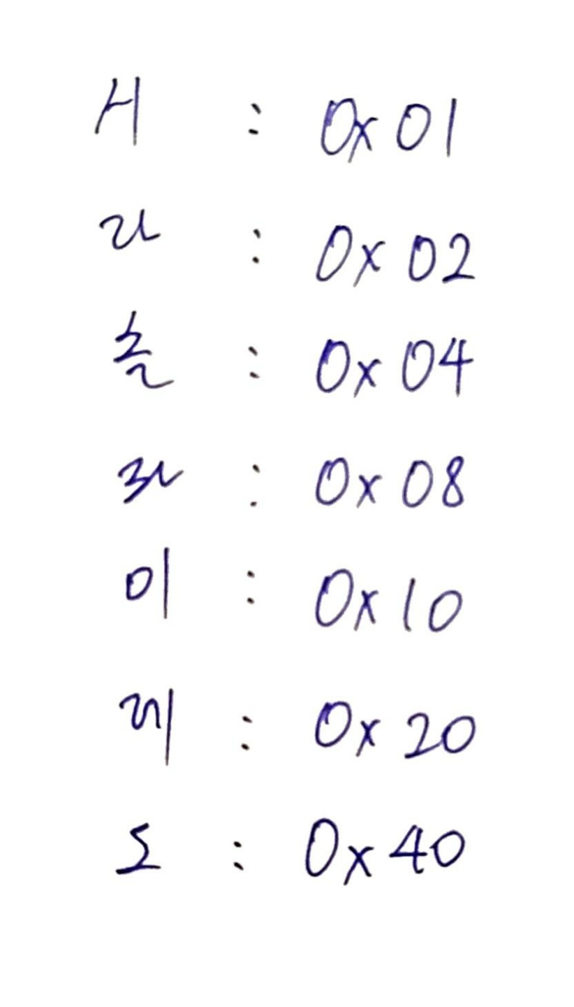
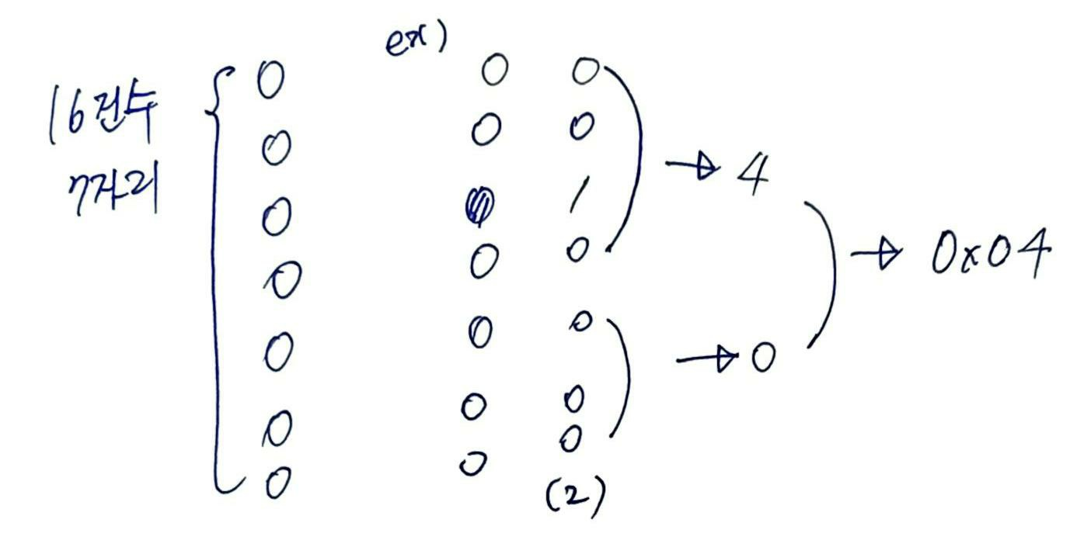
Project Design
<리듬 게임>
2자리
DotMatrix의 입력: 16진수(string)
DotMatrix의 row: 7개 -> 도, 레, 미, 파, 솔, 라, 시 에 대응

Slide 4
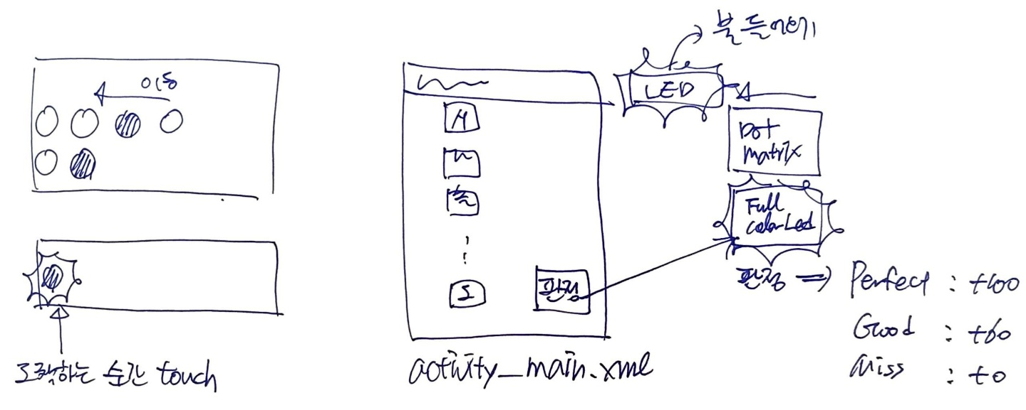
Project Design
판정에 따른 점수

Slide 5
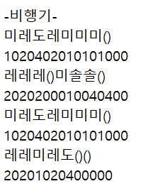
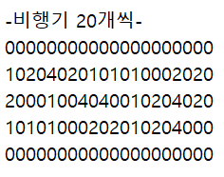
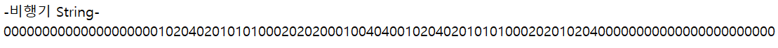
Project Design
악보 만들기
최종 악보

Slide 6
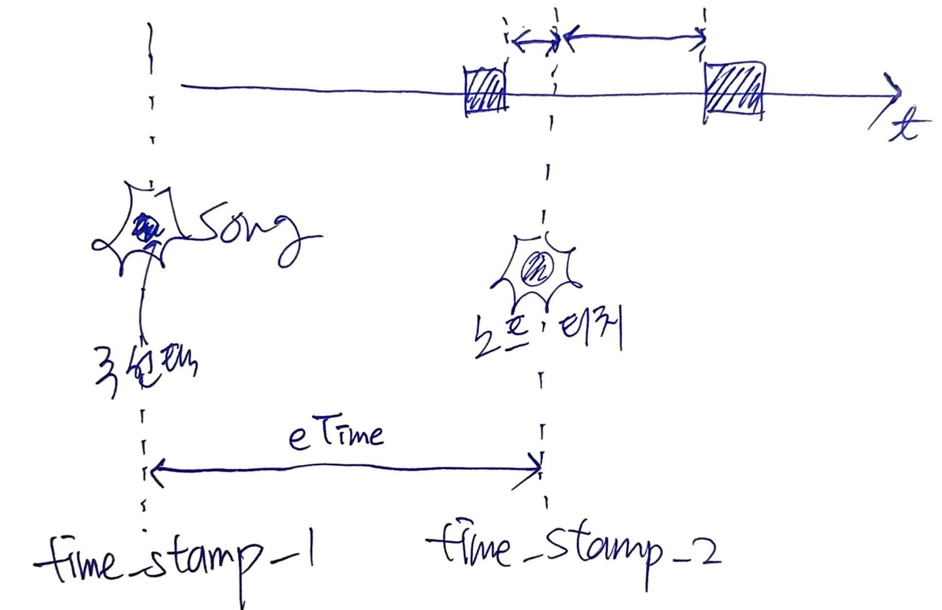
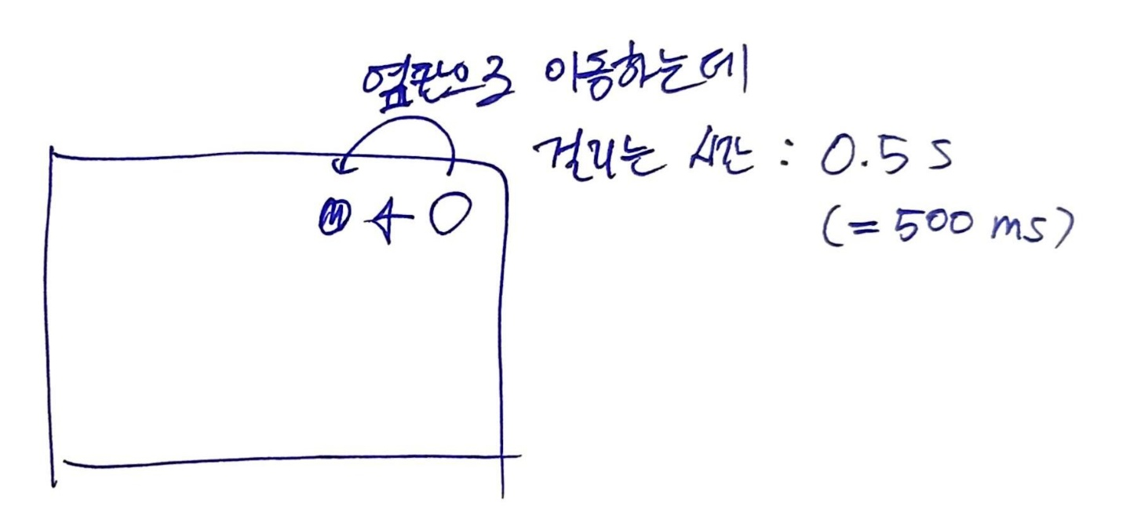
Project Design
Δ₁
-> 더 작은 Δ₁선택
Δ₂
500ms
노트가 옆으로 한 칸 이동하는 시간이 500ms임을 이용하여 판정

Slide 7
Project Design
모든 노트들의 Perfect 타이밍을 적어놓은 배열
touch timing
Smallest Δ_{K}
|Δ_{K}| < 100 ms
Perfect
|Δ_{K}| < 250 ms
Good
else
Miss

Slide 8
Project Design – Block Diagram (Flow Chart)
Start
스레드 생성
Button0~6
What is same?
Dotmatrix 출력
getId()로
무슨 버튼인지 알아내기
SystemClock.elapsedRealtime()
Radio button0
TextLcd:
Now playing…
What is same?
Piezo
write
Find smallest ΔK
Airplane
Dotmatrix 출력
T
if |ΔK| < 100ms
Radio button1
“Perfect”
-> Textview,
Fullcolorled
TextLcd:
Now playing…
Airplane
F
T
if |ΔK| < 250ms
Radio button2
Little star
Dotmatrix 출력
“Good”
-> Textview,
Fullcolorled
F
“Miss”
-> Textview,
Fullcolorled
TextLcd:
Now playing…
Little star
TextLcd:
Please select a song you want
(…이어서…)

Slide 9
Project Design – Block Diagram (Flow Chart)
Song finished
Calculate score,rating
Song = same
T
Write on
Textview,
Led, TextLcd
F
Song = airplane
T
Calculate score,rating
F
Write on
Textview,
Led, TextLcd
Calculate score,rating
Write on
Textview,
Led, TextLcd

Slide 10
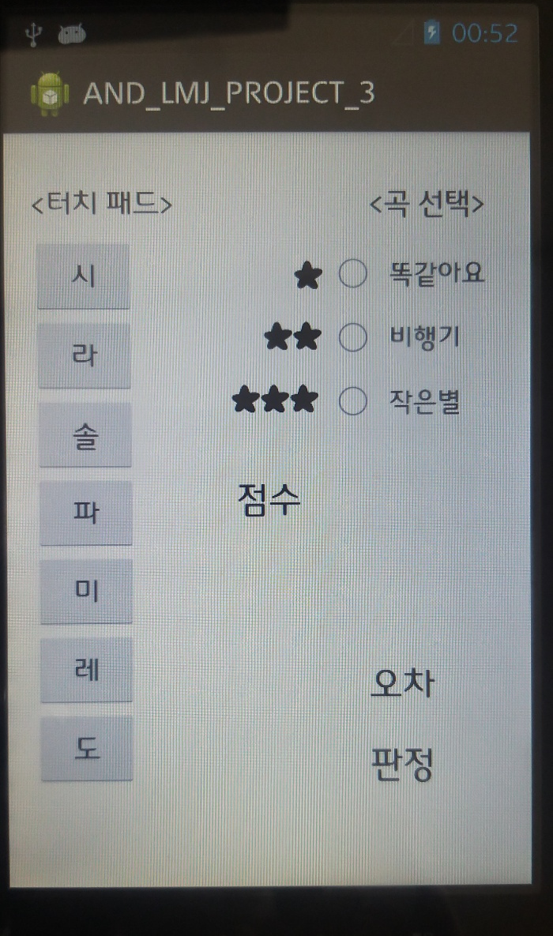
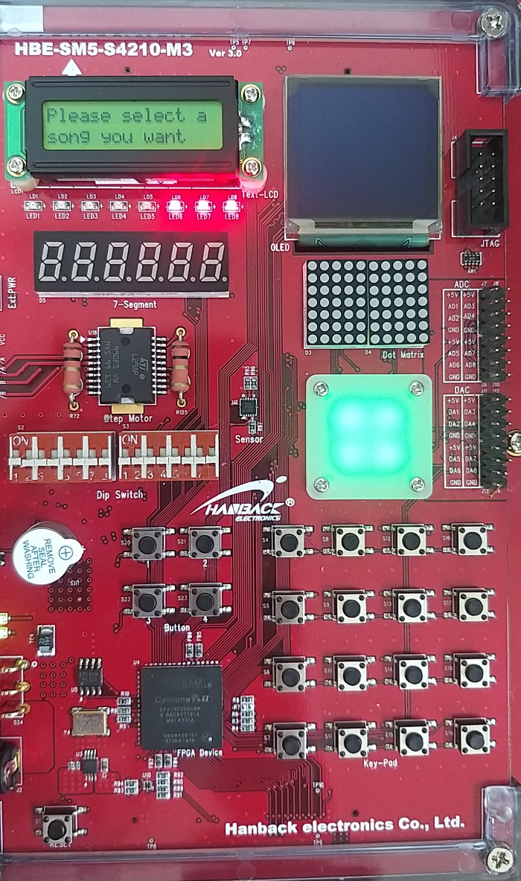
Project Configuration
곡 정보 출력
점수 출력
Rating 출력
(난이도)
곡 선택
노트 출력
점수 출력
판정 출력
노트 음 출력
노트
입력
오차, 판정 출력

Slide 11
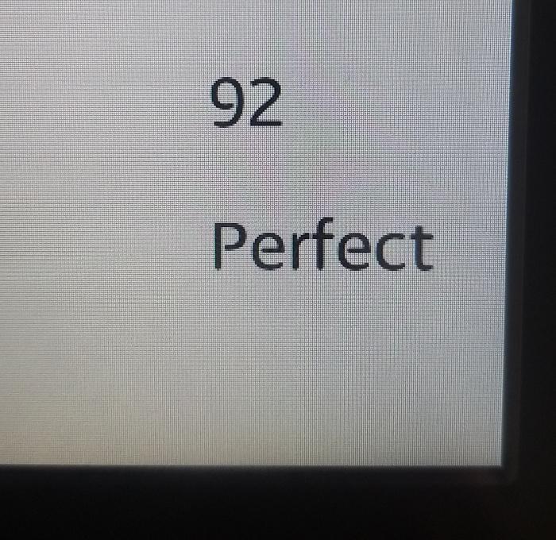
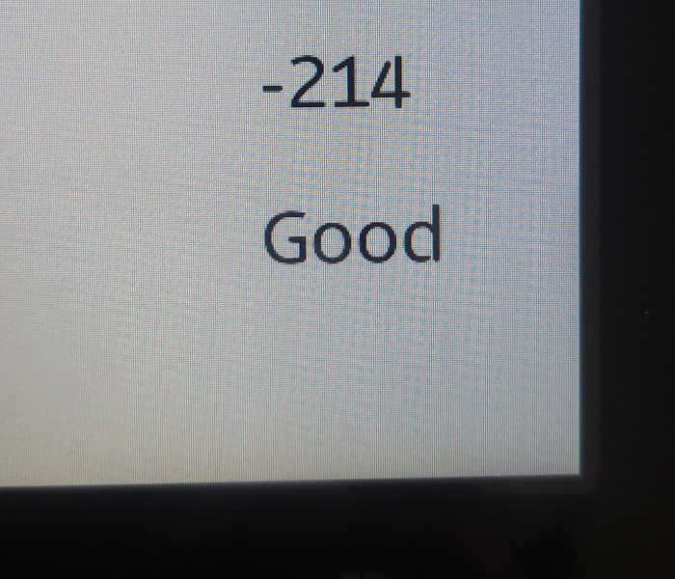
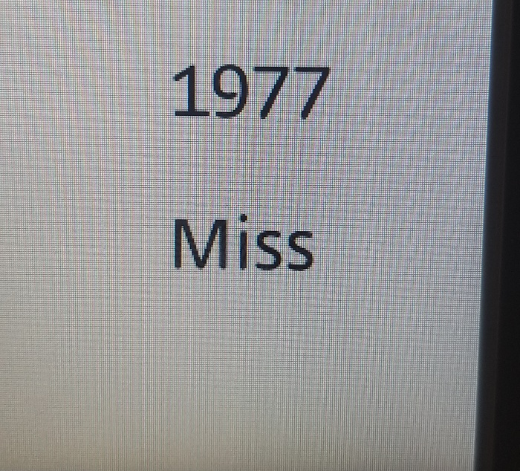
Project Configuration
Perfect
Good
Miss
오차, 판정 출력

Slide 12
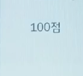
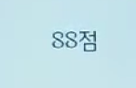
Project Configuration
점수 출력

Slide 13
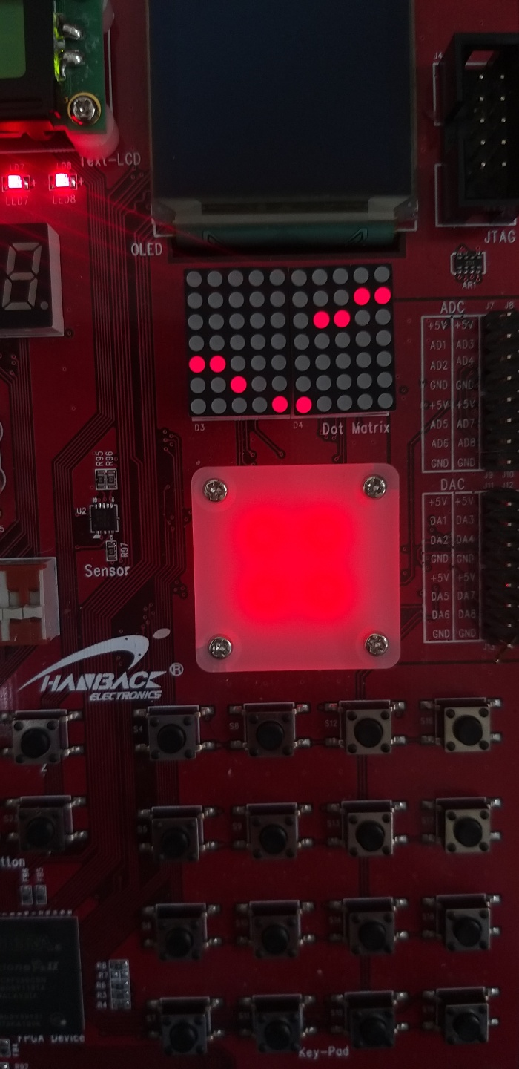
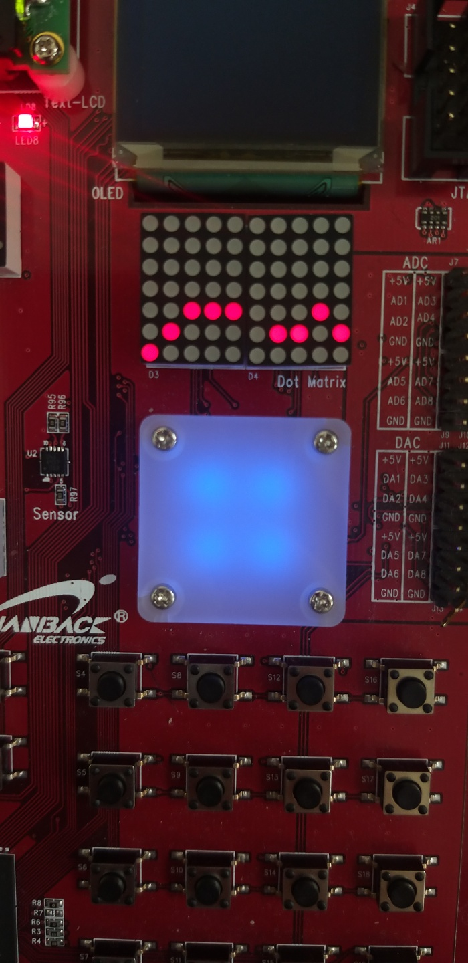
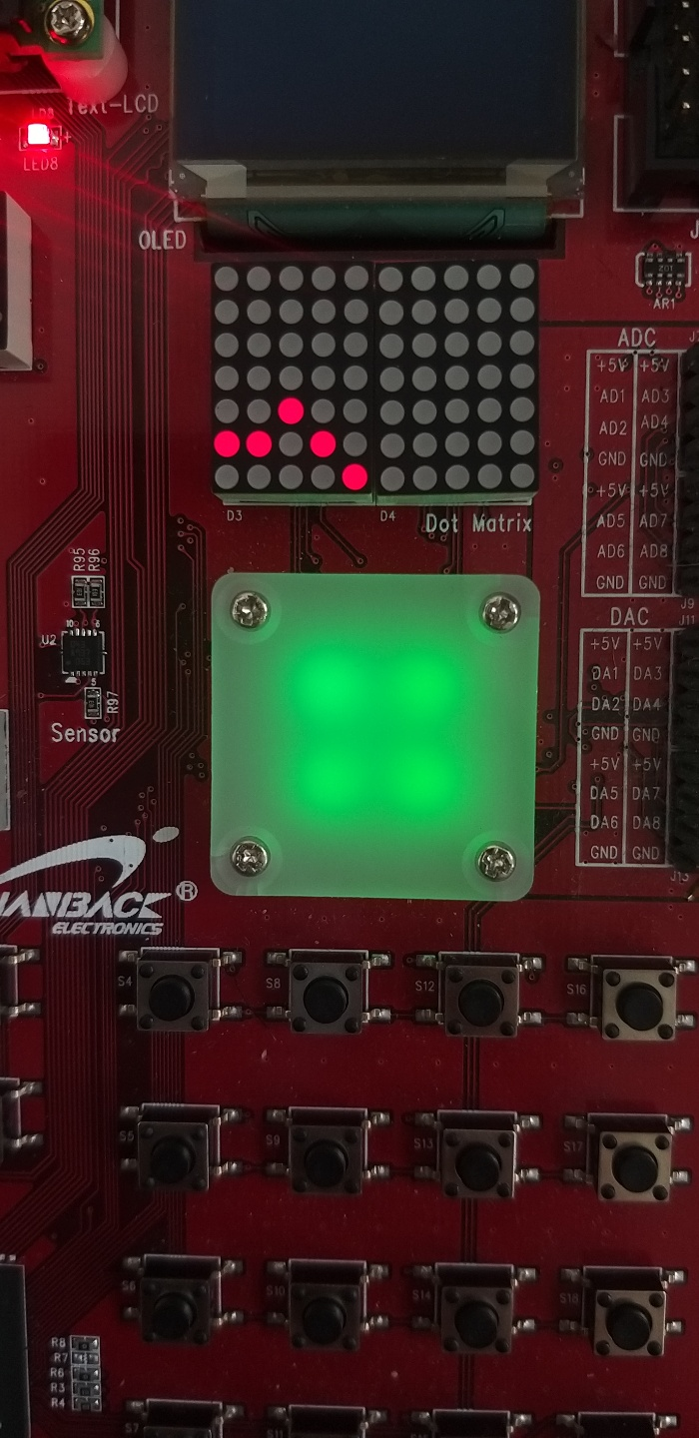
Project Configuration
노트 출력
시간이 흐름에 따라
오른쪽에서 왼쪽으로
이동하는 노트들

Slide 14
Project Configuration
Perfect
Good
판정 출력
Miss

Slide 15
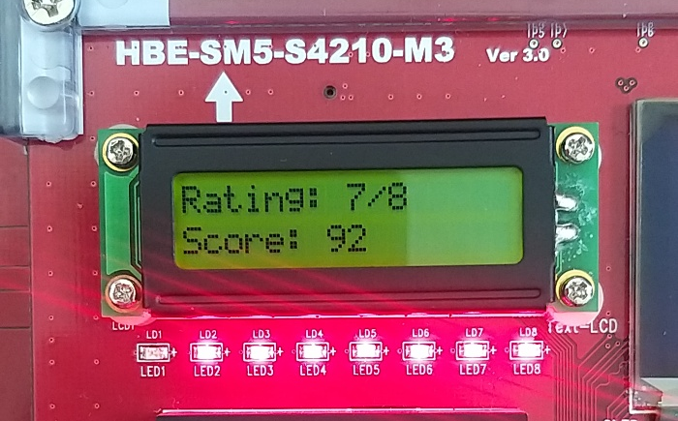
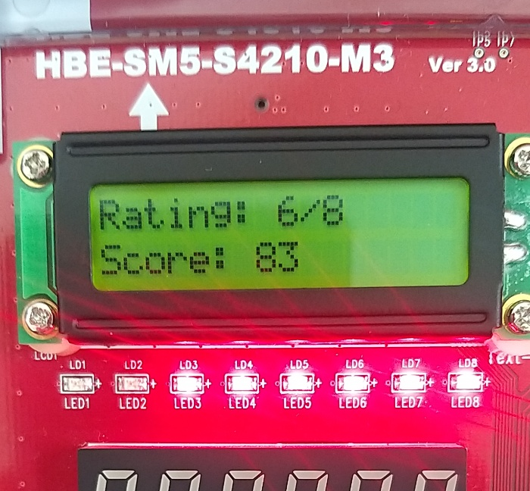
Project Configuration
곡 정보 출력
점수 출력
Rating 출력

Slide 16
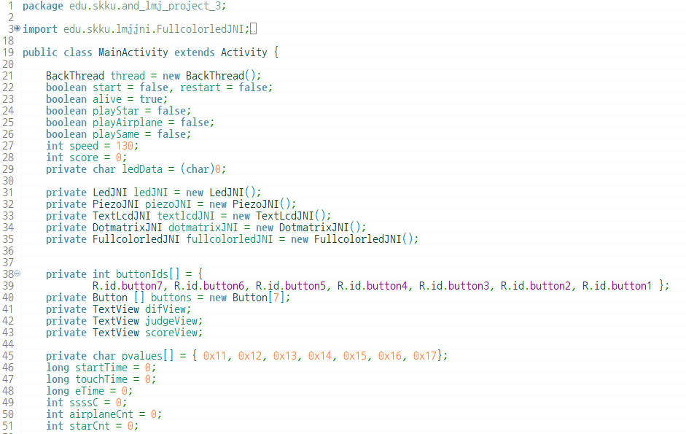
MainActivity.java
JNI instances

Slide 17
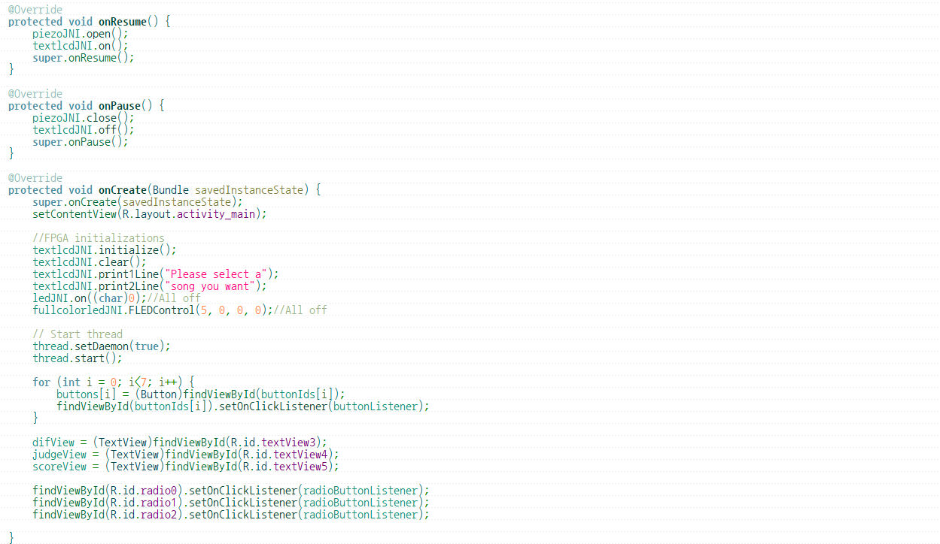
MainActivity.java
open, close가 따로 있는 JNI 들
FPGA Initialization
Thread->set Daemon
Buttons
-> findViewById

Slide 18
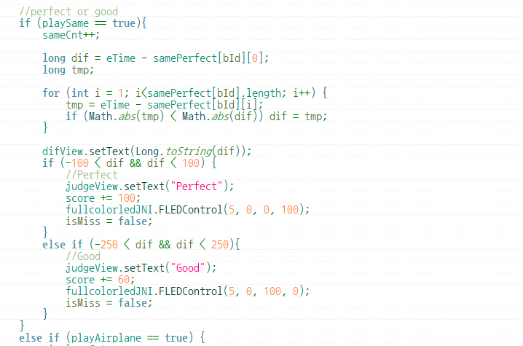
MainActivity.java
Smallest Δ_{K} 찾기
판정이
Perfect인 경우
판정이
Good인 경우

Slide 19
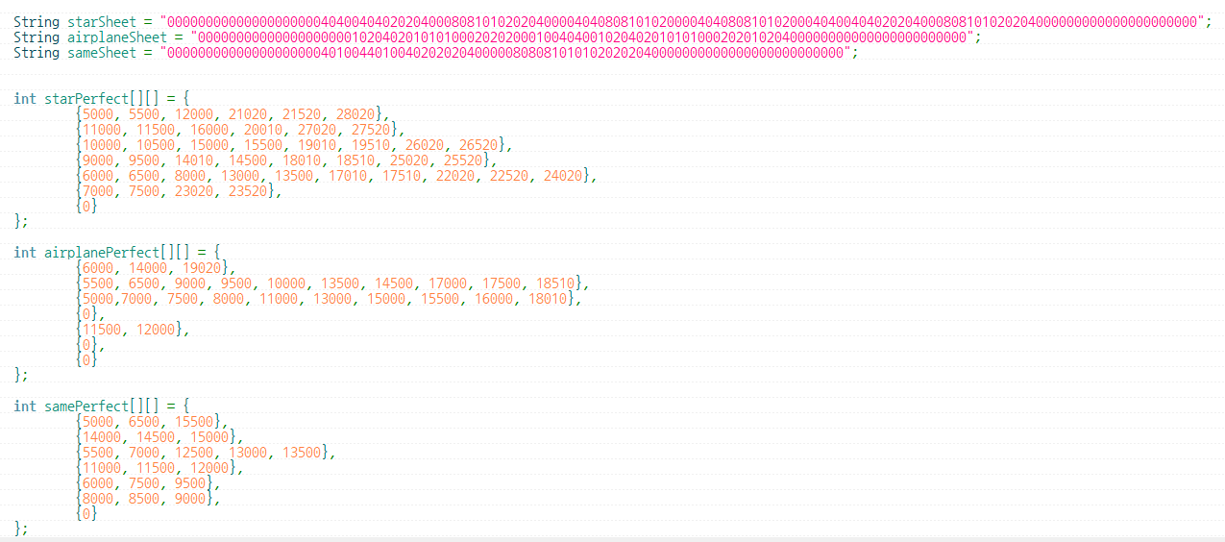
MainActivity.java
악보
Perfect
Timing

Slide 20
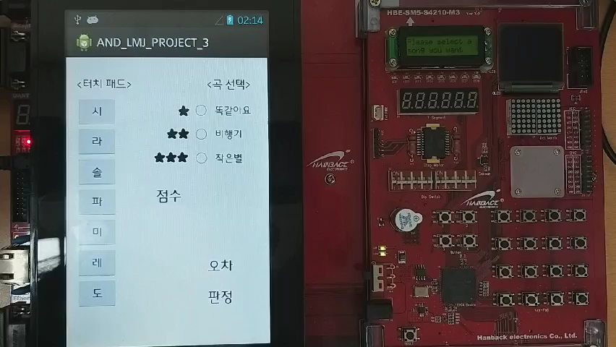
Demonstration Video
All perfect video

Slide 21
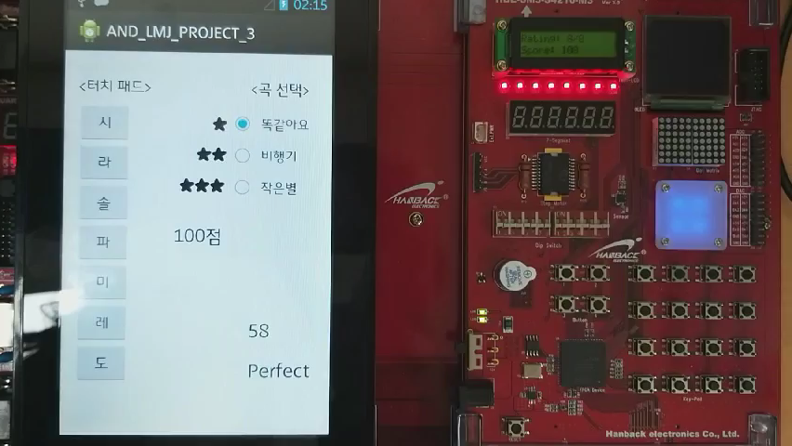
Demonstration Video
w/ Good, Miss Notes

Slide 22
To Improve…
스레드 간의 정보 주고받기
Java -> Runnable
판정의 정확도 높이기
GUI(activity_main.xml)에서 노트 시각화
다양한 음역대
게임의 난이도 조절 (판정 좁히기)
노트의 속도 조절

